Slide 1


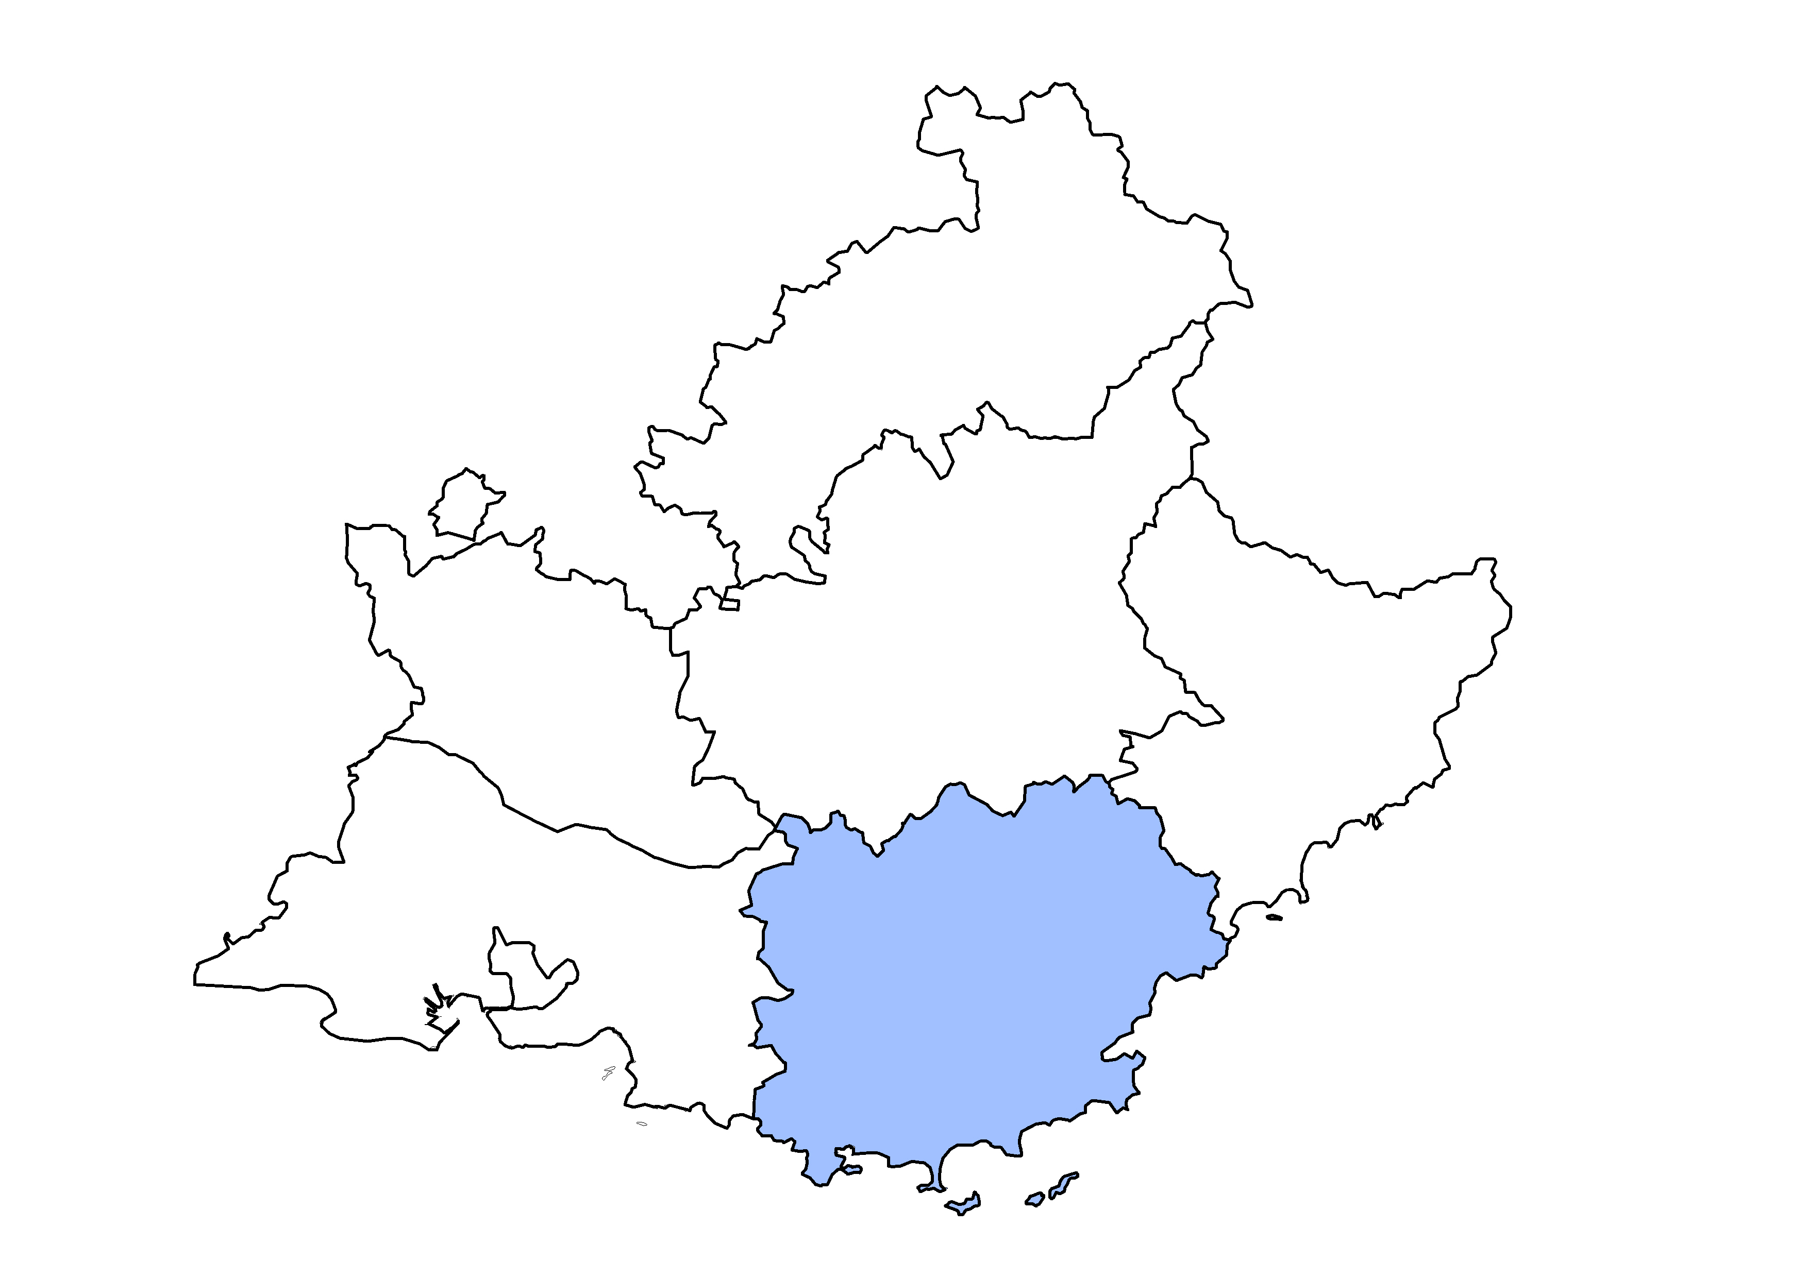

Les éclairages conjoncturels départementaux
La situation conjoncturelle
au 4e trimestre 2022
dans le Var
Crédit photo : ©Shutterstock
Services études, statistiques, évaluation

Slide 2
La croissance de l’emploi salarié se poursuit fin 2022
Au T4 2022 :
+0,2 %
+0,3 %
+0,2 %

Slide 3
Une croissance quasi-exclusivement tirée par l’emploi hors intérim
+890
emplois hors intérim
+30
emplois intérimaires
Au T4 2022 :

Slide 4
Les effectifs progressent dans tous les secteurs sauf dans le tertiaire marchand où ils se stabilisent

Slide 5
Environ 3 800 emplois salariés créés en 2022, dont près des trois-quarts dans le tertiaire marchand

Slide 6
Une croissance annuelle légèrement moins rapide qu’aux niveaux régional et national

Slide 7
Le recours aux contrats aidés diminue vivement en 2022
1 900

Slide 8
L’apprentissage progresse moins vite en 2022
12 000

Slide 9
Recul du taux de chômage qui atteint son plus bas niveau depuis l’origine de la série
8,0 % (-0,4 pt)
7,2 % (-0,4 pt)
7,0 % (-0,3 pt)

Slide 10
Il se situe dans la moyenne des départements comparables

Slide 11
La hausse trimestrielle de la demande d’emploi se confirme

Slide 12
La baisse annuelle est moins vive qu’en 2021

Slide 13
L’élévation sur un trimestre est légèrement plus prononcée pour les femmes que pour les hommes

Slide 14
La demande d’emploi diminue plus vite pour les hommes en rythme annuel

Slide 15
La demande d’emploi des jeunes est celle qui progresse le plus sur un trimestre

Slide 16
Toutes les tranches d’âge sont concernées par le repli annuel

Slide 17
Contrairement aux inscrits depuis moins d’un an, la demande d’emploi de longue durée se replie sur un trimestre…

Slide 18
… comme sur un an

Slide 19
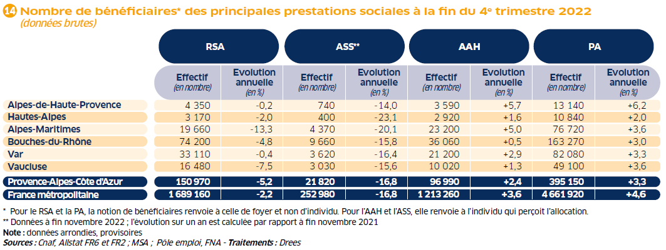
Le nombre de foyers bénéficiaires du RSA continue de reculer en rythme annuel…

Slide 20
… mais reste légèrement au-dessus de son niveau d’avant-crise

Slide 21
Pour en savoir plus
La Note de conjoncture de la Dreets Provence-Alpes-Côte d’Azur:
https://paca.dreets.gouv.fr/Les-publications-periodiques-9124
Retrouvez tous nos indicateurs dans le Tableau de bord des indicateurs clés
en téléchargement sur le site de la Dreets Provence-Alpes-Côte d’Azur :
https://paca.dreets.gouv.fr/Les-indicateurs-cles-de-la-Dreets-Paca

